Slide 1
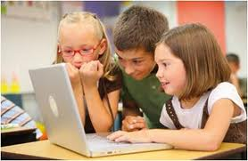
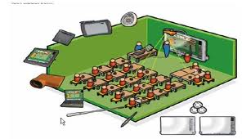
العارضة مُعدة لطلاب الصف السادس(أ)
مدرسة الرازي الابتدائية
إعداد: شيماء اغباريه
الدرس رقم 1
ضمن مشروع التخرج
*رمز لملاحظات المعلم.

Slide 2
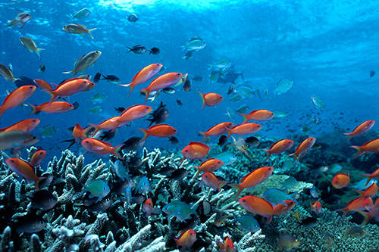
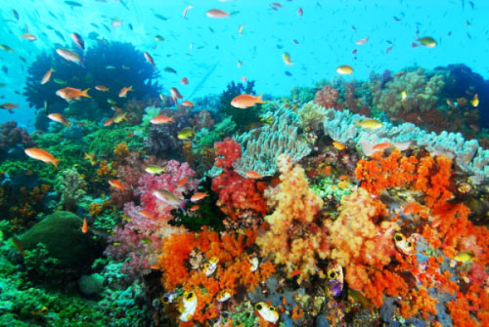
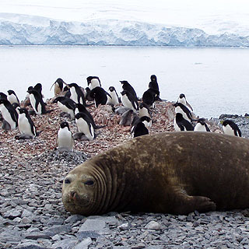
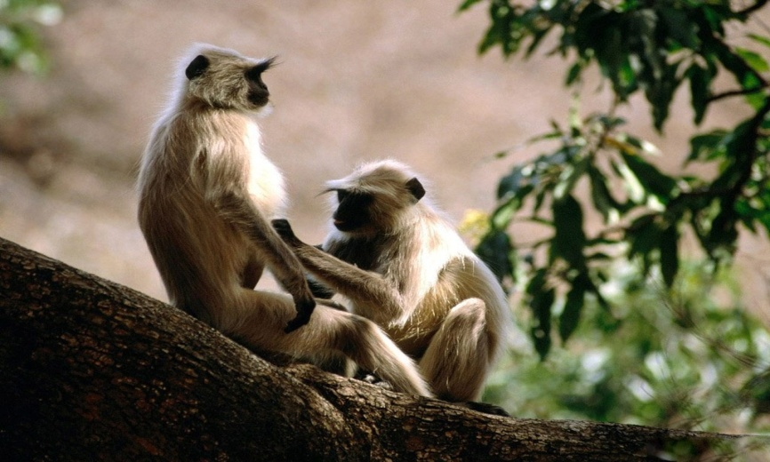
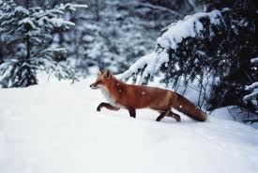
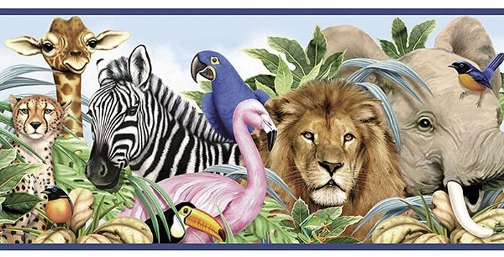
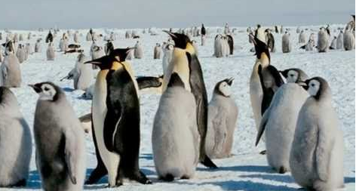
1

Slide 3
ماذا نعني بمصطلح التنوع؟؟
2

Slide 4
مقطع فيديو عن التنوع
3

Slide 5
هيا نذكر أسماء مخلوقات حية قدر الإمكان.................!!!
في البحر
في الغابة
في المستنقع
4

Slide 6
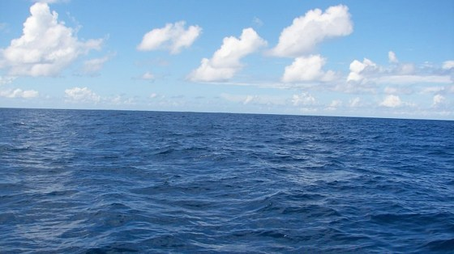
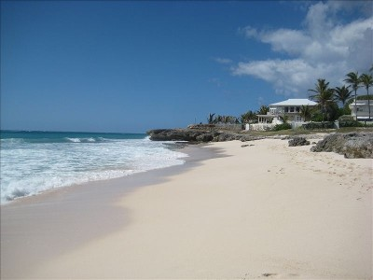
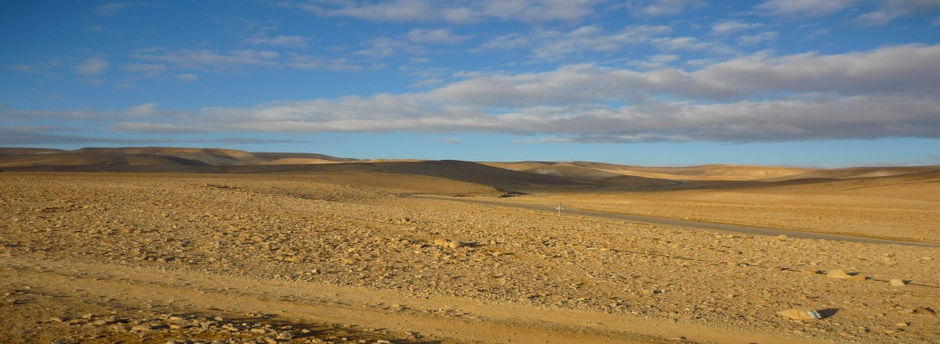
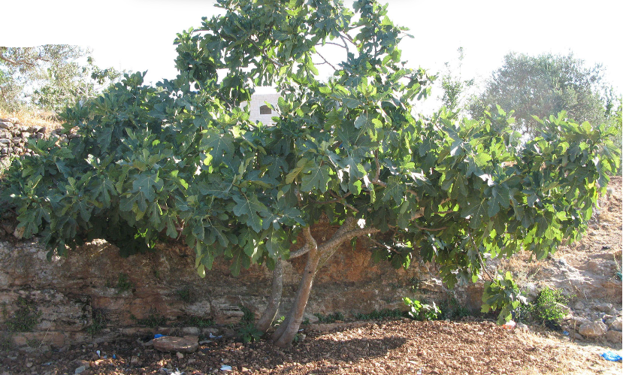
5

Slide 7
تتميز البيئات الحياتية عن بعضها البعض في كِبَرِها فقط!!
6

Slide 8
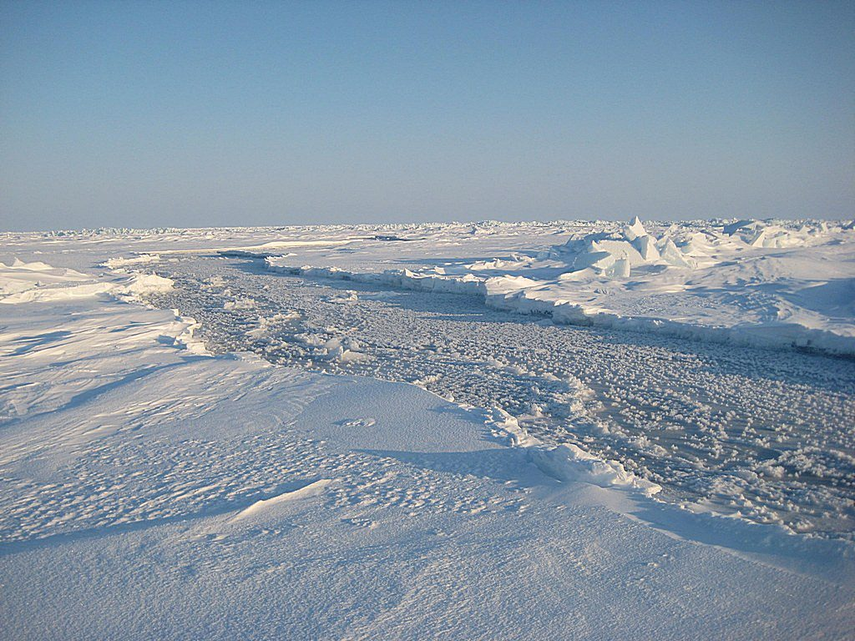
إجراء مقارنة من ناحية الشروط الحياتية بين المنطقتين
7

Slide 9
هيا نذكُر هدف المقارنة.........!!
جدول مقارنة:
المقارن المعايير | منطقة أ | منطقة ب
8

Slide 10
التشابه:
المختلف:
ومن ثُمَّ
الاستنتاج:
9

Slide 11
بنظرة جديدة
10

Slide 12
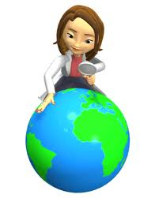
طبقة البيوسفيرا
تشمل
بيئات متنوعة
كُلّ
مركَّبة من
11

Slide 13
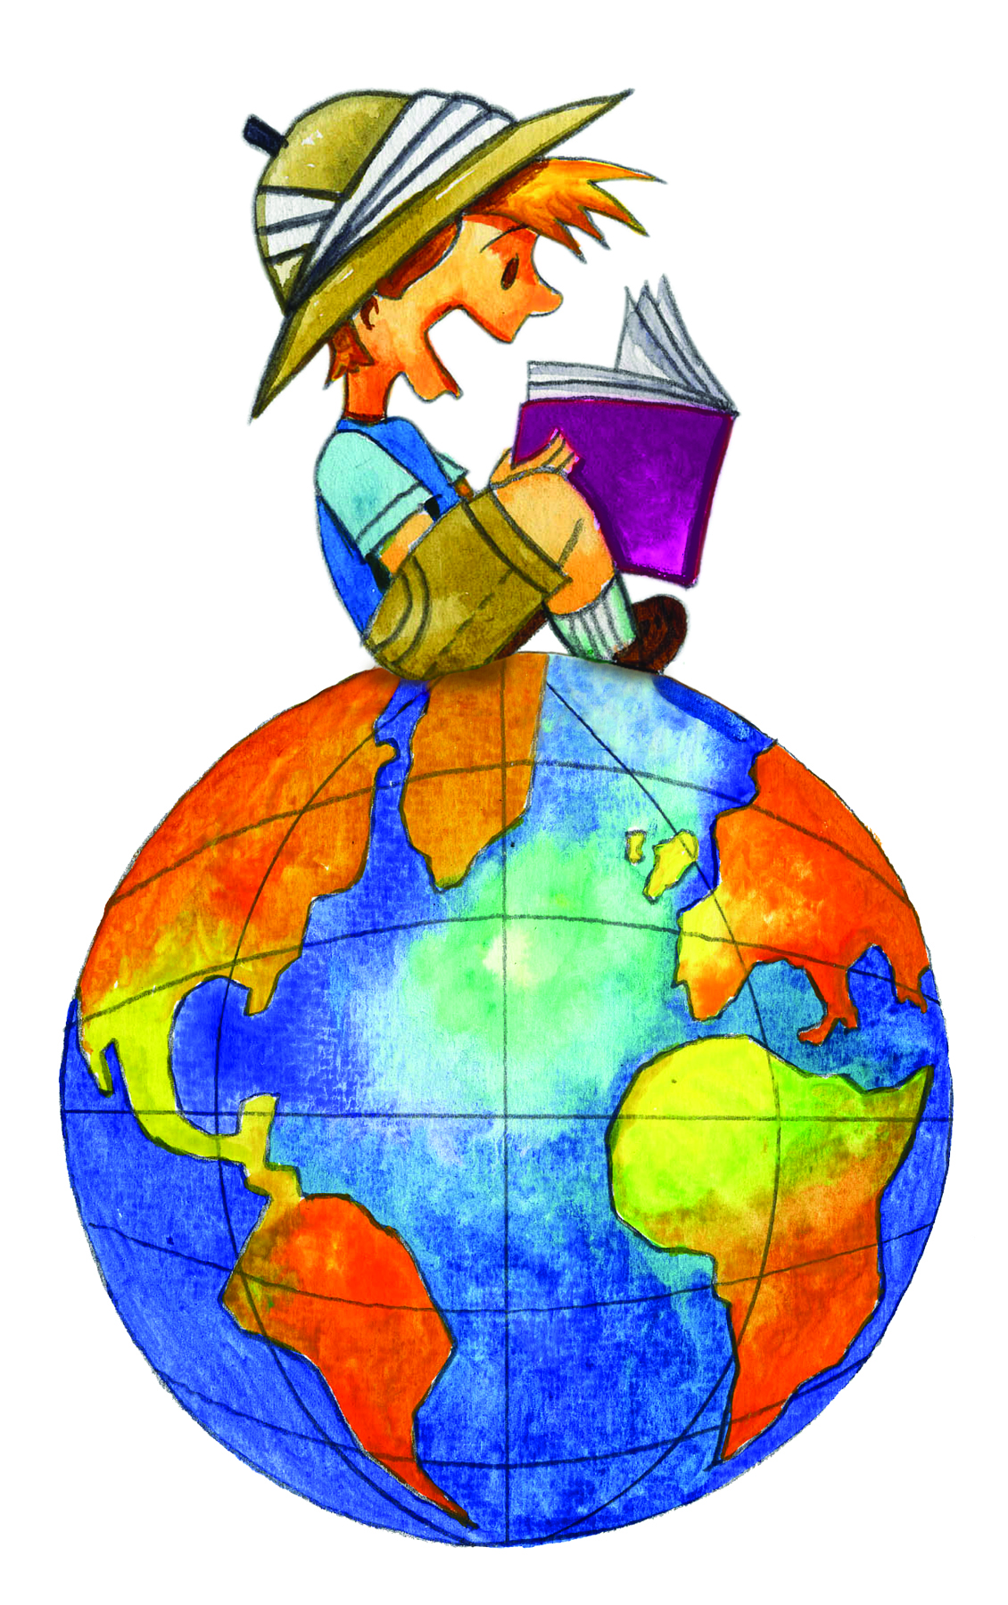
أسئلة التقييم
12

Slide 14
لفت انتباه بعض الطلاب أنه بجانب جذع شجرة الصنوبر تطورت فطريات كثيرة. وجد الطلاب على جذع الشجرة نملاً وحرباء أيضًا. ورأوا بين أغصان الشجرة عش عصافير.
ادعى الطلاب أن شجرة الصنوبر هي بيئة حياتية.
هل الطلاب محقون في ادعائهم؟ عللوا موقفكم.
الإجابة:
13

Slide 15
(2) بعد الأمطار الغزيرة التي هطلت خلال عدة أيام متواصلة تكونت تجمعات مياه كثيرة.
دار جدل بين بعض الطلاب إذا كان يمكن اعتبار كل تجمع مياه بيئة حياتية، أو أنه فقط يمكن اعتبار التجمع الذي يتواجد في نفس المكان كل سنة وخلال كل فصل الشتاء بيئة حياتية.
أ. اشرحوا ما هي البيئة الحياتية.
ب. هل كل تجمع مياه هو بيئة حياتية؟ عللوا إجابتكم.
14

Slide 16
(3)تحدث داني ودينا عن الحياة على سطح كواكب سيارة أخرى.
عرض معلم الطبيعة أمامهما معطيات عن الكرة الأرضية وعن كوكب سيار وهمي "كومودور".
فيما يلي المعطيات: الجدول في الشريحة التالية.
اذكروا سببًا واحدًا يفسر لماذا سيجد الإنسان صعوبة كبيرة في العيش في كومودور. عللوا إجابتكم.
15

Slide 17
 | الكرة الأرضية | كومودور
البُعد عن كوكب شبيه بالشمس | 148,640,000 كم | 902,546,000
تركيبة الغلاف الجوّي | حوالي 20% أوكسجين حوالي 80% نيتروجين حوالي 0.037% ثاني أكسيد الكربون | حوالي 5% أوكسجين حوالي 5% نيتروجين حوالي 90% ثاني أكسيد الكربون
تواجد طبقة أوزون | توجد حوالي 80% نيتروجين حوالي 0.037% ثاني أكسيد الكربون | لا توجد
غيوم | توجد | لا توجد
مدة الدوران حول المحور | 24 ساعة | 48 ساعة
مدة الدوران حول الشمس | 365.5 يوم | 200 يوم
16

Slide 18
مهمة بيتية- العمل بأزواج
*اضغط هنا للانتقال إلى ملف المهمة التعليمية.
*اضغط هنا للدخول إلى موقع آفاق
كلمة المستخدم:qsm_s3
كلمة السر:qsm_s3
17

Slide 19
لتنفيذ المهمة عليكم الدخول إلى موقع آفاق في العلوم والتكنولوجيا.
أ. توجهوا إلى مضمون البيئة وجودة البيئة ثم اختاروا موضوع بيئات حياتية.
ب. اختاروا البيئة الحياتية التي تجرون المهمة عليها.
ج. استعينوا بمعلومات، بصور، بفعاليات تتعلق بالبيئة الحياتية التي تجرون المهمة عليها.
د.انتقلوا إلى الشريحة التالية لاختيار البيئة الحياتية........
18

Slide 20
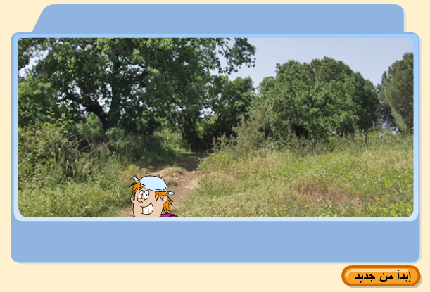
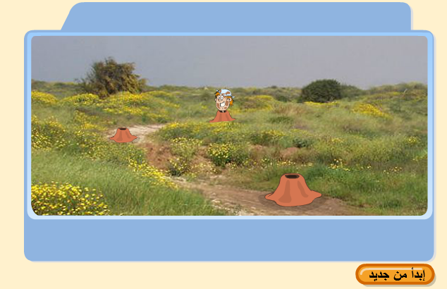
الحرش
1
حقل البور
2
النهر
3
19

Slide 21
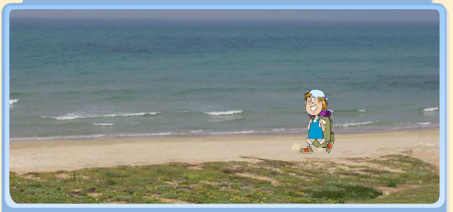
شاطئ البحر
4
الصحراء
5
20

